Slide 1



Slide 2


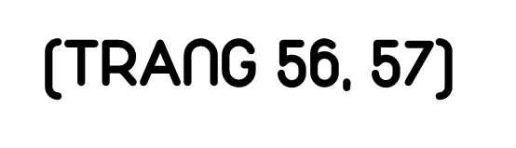



Slide 3
1
Chọn câu trả lời đúng.
Khối ru-bích của Việt có dạng hình lập phương cạnh 6 cm. Thể tích của khối ru-bích đó là:
A. 36 cm² B. 216 cm² C. 36 cm³ D. 216 cm³

Slide 4
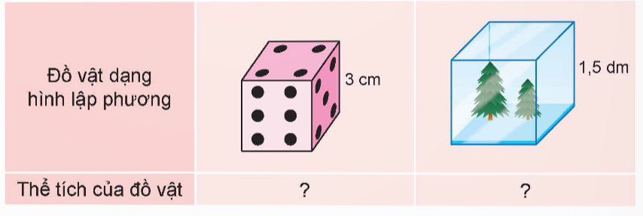
2
Hoàn thành bảng sau.
27 cm³
3,375 dm³

Slide 5
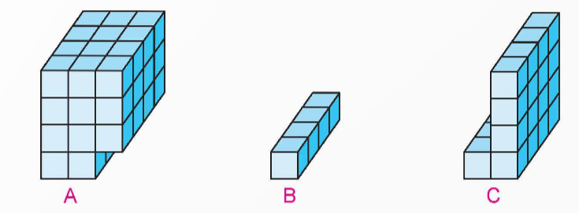
3
a) Quan sát hình vẽ và cho biết 2 khối hình nào ghép được thành hình lập phương.
Ghép khối hình A và C ta được hình lập phương.

Slide 6
3
b) Biết mỗi hình lập phương nhỏ trong mỗi hình trên có cạnh 2 cm. Hãy tính thể tích của hình lập phương lớn ghép được ở câu a.
Bài giải:
Hình lập phương ở câu a ghép được từ số khối lập phương nhỏ là:
4 × 4 × 4 = 64 (khối)
Thể tích của một khối lập phương nhỏ là:
2 × 2 × 2 = 8 (cm³)
Thể tích của hình lập phương lớn ghép được ở câu a là:
8 × 64 = 512 (cm³)

Slide 7
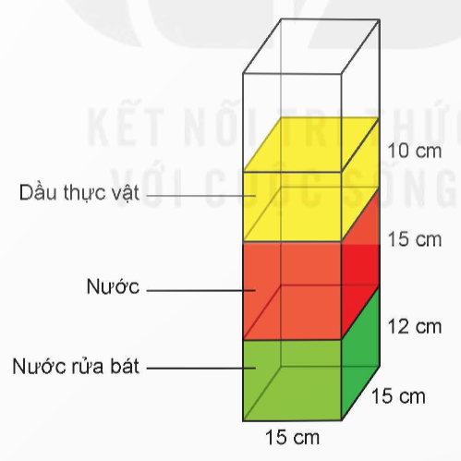
4
Rô-bốt làm một tháp chất lỏng như hình dưới đây. Hỏi phần chất lỏng nào có thể tích lớn nhất và thể tích đó bằng bao nhiêu?
Thể tích của nước rửa bát là:
15 x 15 x 12 = 2 700 (cm³).
Thể tích của nước là: 15 x 15 x 15 = 3 375 cm³
Thể tích của dầu thực vật là:
15 x 15 x 10=2 250 (cm³).
Vậy phần chất lỏng là nước (màu đỏ) có thể tích lớn nhất và thể tích đó là 3 375 cm³.

Slide 8


